Slide 1


Работа со списками избирателей
Работа над ошибками
Неправильно

Slide 2

17, 18 и 19 сентября 2021 года на территории Ирбитского района состоялось голосование по выборам депутатов Государственной Думы Российской Федерации, депутатов Законодательного Собрания Свердловской области.
В соответствии с Постановлением Избирательной комиссии
Свердловской области от 15.12.2021 года № 54/335
« Об использовании сведений содержащихся в списках избирателей по выборам депутатов «Государственной Думы Федерального Собрания Российской Федерации восьмого созыва, депутатов Законодательного Собрания Свердловской области и депутатов представительных органов муниципальных образования для уточнения Регистра избирателей,Участников референдума» вскрыты списки избирателей.

Slide 3
Детальный анализ работы проведен в соответствии с Инструкцией по составлению, уточнению и использованию списков избирателей на выборах депутатов Государственной Думы Федерального Собрания Российской Федерации восьмого созыва, утвержденной постановлением ЦИК России от 1 июля 2021 года № 13/108-8

Slide 4
За 10 дней до последнего дня голосования
(8 сентября 2021 года) первый экземпляр списка избирателей передается в соответствующую участковую комиссию, второй экземпляр хранится в территориальной комиссии

Slide 5
В день, предшествующий первому дню голосования (16 сентября 2021 года), в книгу списка избирателей со сведениями об избирателях, подавших заявления о включении в список избирателей по месту нахождения, вносится нумерация строк, которая является продолжением нумерации составленного списка избирателей и вкладных листов списка избирателей, использованных при уточнении списка избирателей

Slide 6
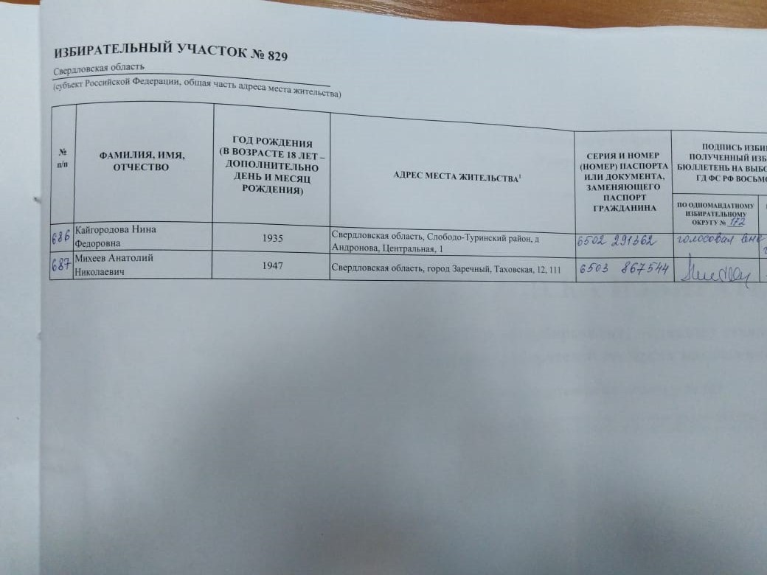
Сквозная нумерация

Slide 7

Уточнение списка избирателей
2.3.1. Уточнение списка избирателей осуществляется участковой комиссией в период после получения списка избирателей из территориальной комиссии и до окончания времени голосования.

Slide 8
2.3.17. Избиратель исключается из списка избирателей участковой комиссией в порядке, установленном пунктами 2.3.4 и 2.3.9 Инструкции, в случаях:
смерти или объявления решением суда умершим;
изменения места жительства в случае выезда за пределы территории избирательного участка;
призыва на военную службу;
признания судом недееспособным;
отбывания наказания в местах лишения свободы;
выбытия избирателя из места временного пребывания – на основании сообщения руководителя организации, в которой избиратель временно пребывал.

Slide 9
2.3.20. Исключение из списка избирателей производится членом участковой комиссии с правом решающего голоса путем вычеркивания одной горизонтальной линией данных об избирателе, внесенных в список избирателей (первые четыре графы). При этом в списке избирателей делается соответствующая отметка с указанием даты ее внесения, фамилии и инициалов члена комиссии, для чего могут использоваться с шестой по восьмую графы списка избирателей. Запись заверяется подписью председателя участковой комиссии с проставлением даты заверения.

Slide 10
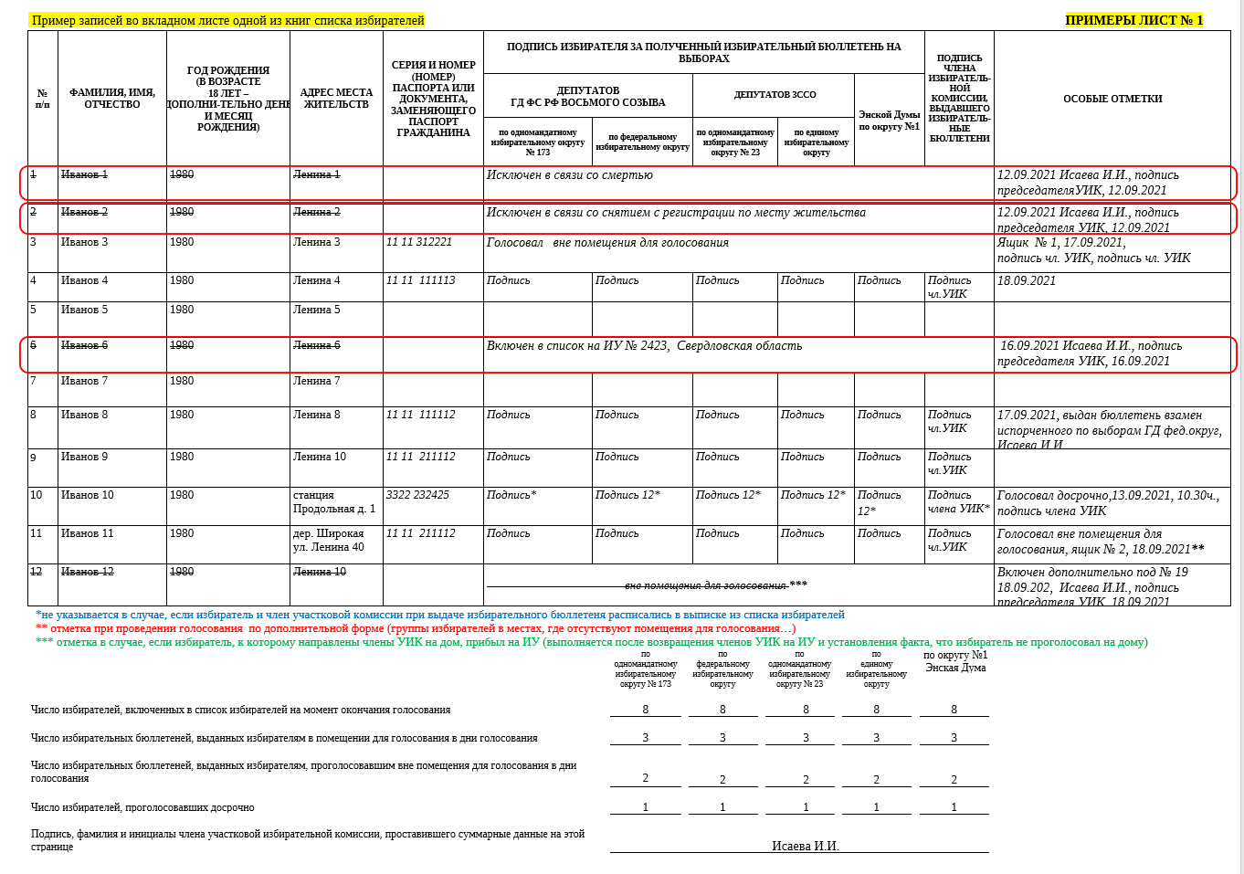

Slide 11
При обнаружении ошибки или неточности в персональных данных избирателя, при изменении персональных данных избиратель исключается из списка избирателей в соответствии с пунктом 2.3.20 Инструкции и включается в список избирателей дополнительно с продолжением нумерации строк.
Изменились данные избирателя. Включен дополнительно по № ___

Slide 12
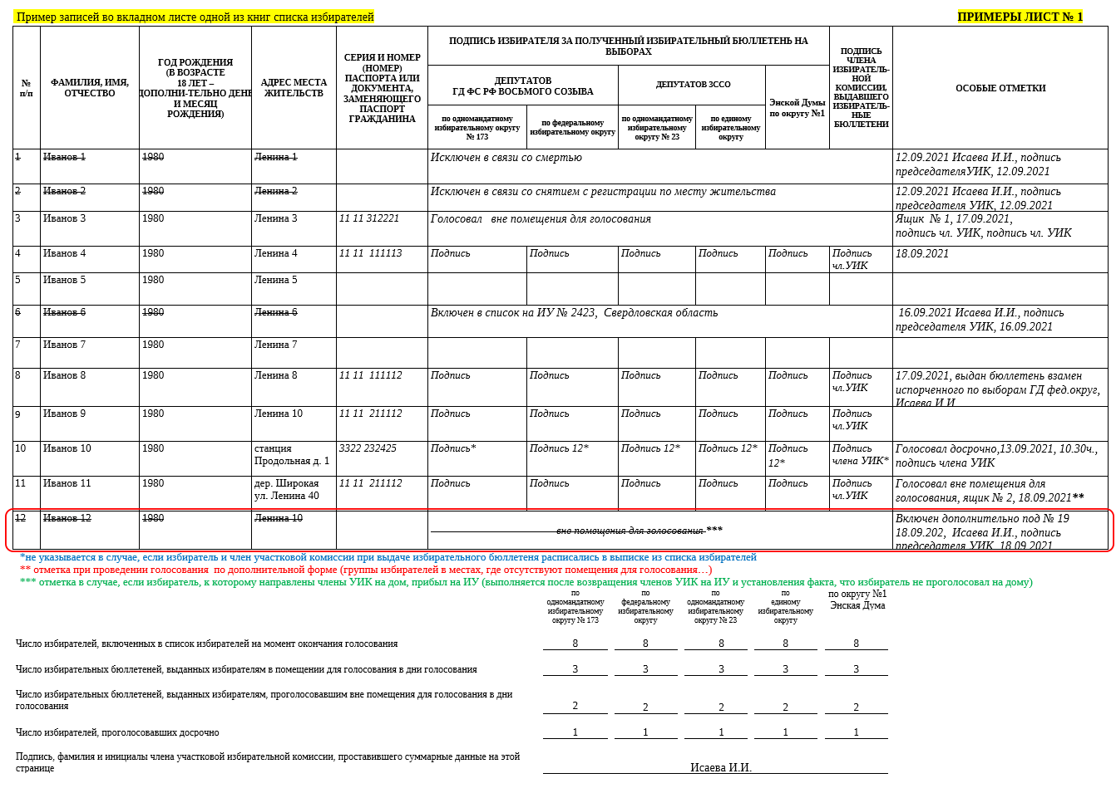

Slide 13
2.3.10. Уточнение списка избирателей в связи с подачей заявления избирателя о включении в список избирателей по месту нахождения или по месту временного пребывания, а также заявления для участия в дистанционном электронном голосовании осуществляется на основании:
Реестра избирателей, подлежащих исключению из списка избирателей по месту жительства (в том числе в связи с подачей заявления для участия в дистанционном электронном голосовании);
сведений об избирателях, подавших заявления о включении в список избирателей по месту нахождения, указанных в пункте 2.3.12 Инструкции;
личных письменных заявлений о включении в список избирателей по месту временного пребывания избирателей, находящихся в больницах, местах содержания под стражей подозреваемых и обвиняемых, а также избирателей из числа военнослужащих, находящихся вне места расположения воинской части, избирателей, работающих вахтовым методом;
сведений из территориальной комиссии о включении избирателей в список избирателей на другом избирательном участке по месту временного пребывания.

Slide 14
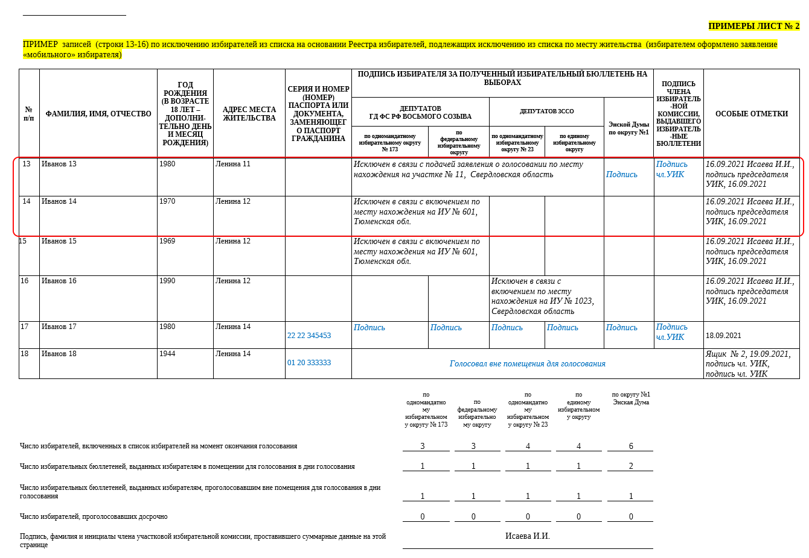
Мобильный избиратель не вычеркивается

Slide 15
2.3.22. Список избирателей с внесенными в него до первого дня голосования (16 сентября 2021 года) уточнениями подписывается председателем и секретарем участковой комиссии с проставлением подписей на последнем листе не позднее 18 часов по местному времени дня, предшествующего первому дню голосования (не позднее 18 часов по местному времени 16 сентября 2021 года), с указанием числа избирателей, включенных в список избирателей на момент его подписания, даты внесения подписей и заверяется печатью участковой комиссии.

Slide 16
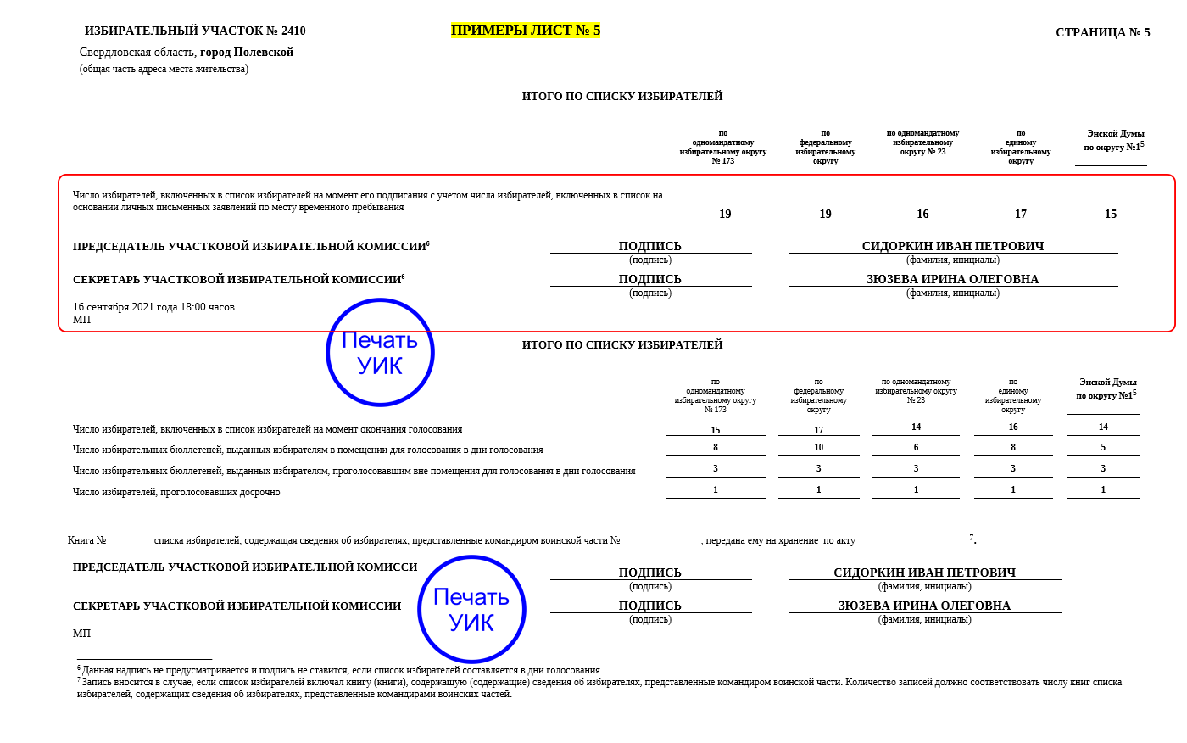

Slide 17

Голосование в помещении

Slide 18
4.1.3. При получении избирательных бюллетеней избиратель проставляет в списке избирателей серию и номер паспорта или документа, заменяющего паспорт.
Член участковой комиссии, выдавший избирателю избирательные бюллетени (бюллетень), также проставляет подпись в соответствующей графе списка избирателей, дополнительно в графе «Особые отметки» указывает дату голосования (17 или 18 сентября 2021 года).

Slide 19
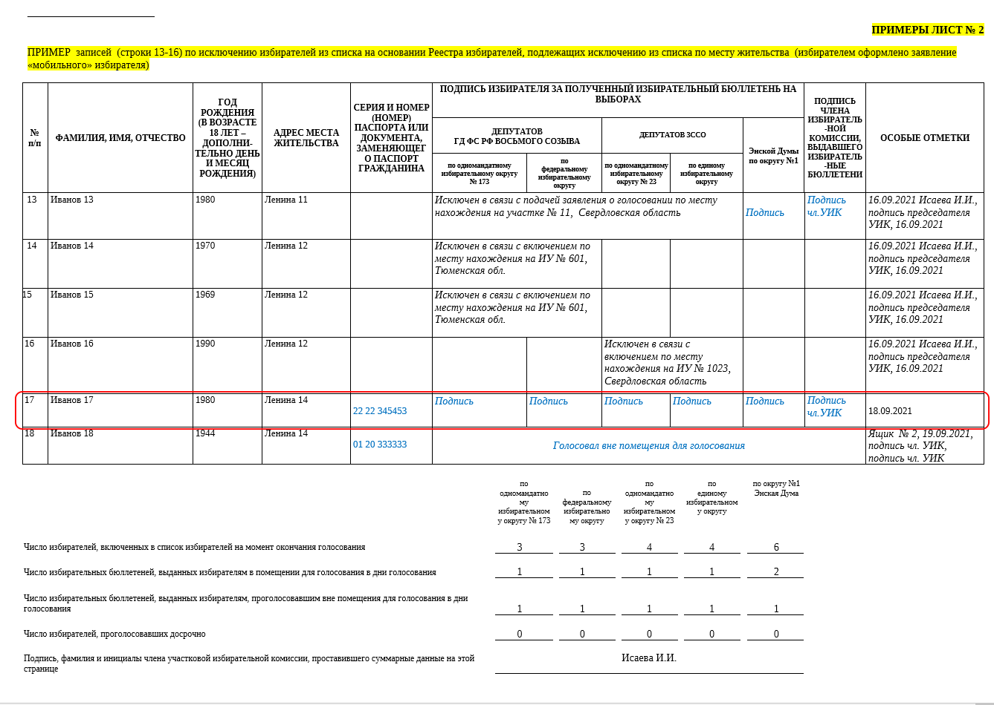

Slide 20
4.1.4. В случае если избиратель, который не может самостоятельно проставить подпись в получении избирательного бюллетеня или заполнить избирательный бюллетень, решил воспользоваться для этого помощью другого лица, в соответствующей графе списка избирателей указываются фамилия, имя и отчество, серия и номер паспорта или документа, заменяющего паспорт, лица, оказывающего помощь избирателю.

Slide 21


Slide 22
4.1.8. При проведении голосования вне помещения для голосования в соответствии со статьей 83 Федерального закона № 20-ФЗ (избиратели, которые не могут по уважительным причинам прибыть в помещение для голосования) в графе списка избирателей, где предусмотрена подпись избирателя за полученный бюллетень, напротив данных избирателя вносится отметка о том, что к соответствующему избирателю выехали (вышли) члены участковой комиссии «вне помещения для голосования». Для этого могут использоваться с шестой по восьмую графы списка избирателей.

Slide 23
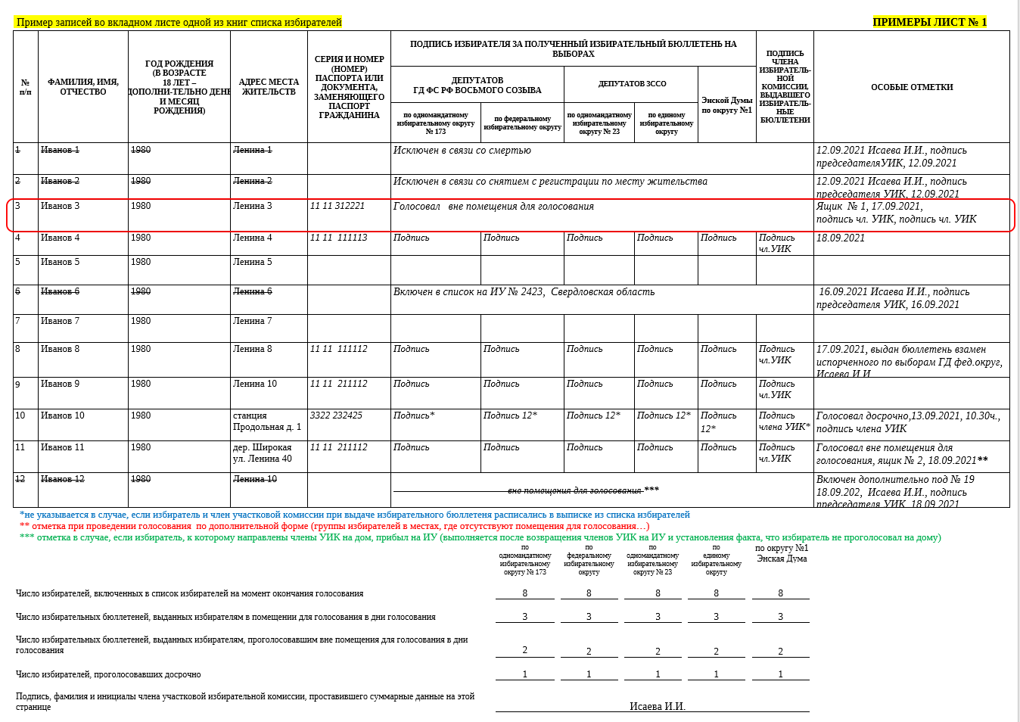

Slide 24
Члены участковой комиссии, выезжавшие по заявлениям (обращениям) избирателей, незамедлительно после прибытия в помещение для голосования переносят из письменного заявления избирателя в соответствующую графу списка избирателей серию и номер паспорта или документа, заменяющего паспорт, избирателя, проголосовавшего вне помещения для голосования. Одновременно отметка «вне помещения для голосования» перед словом «вне» дополняется словом «Голосовал», указывают номер переносного ящика и дату голосования, ставятся подписи указанных членов участковой комиссии.

Slide 25
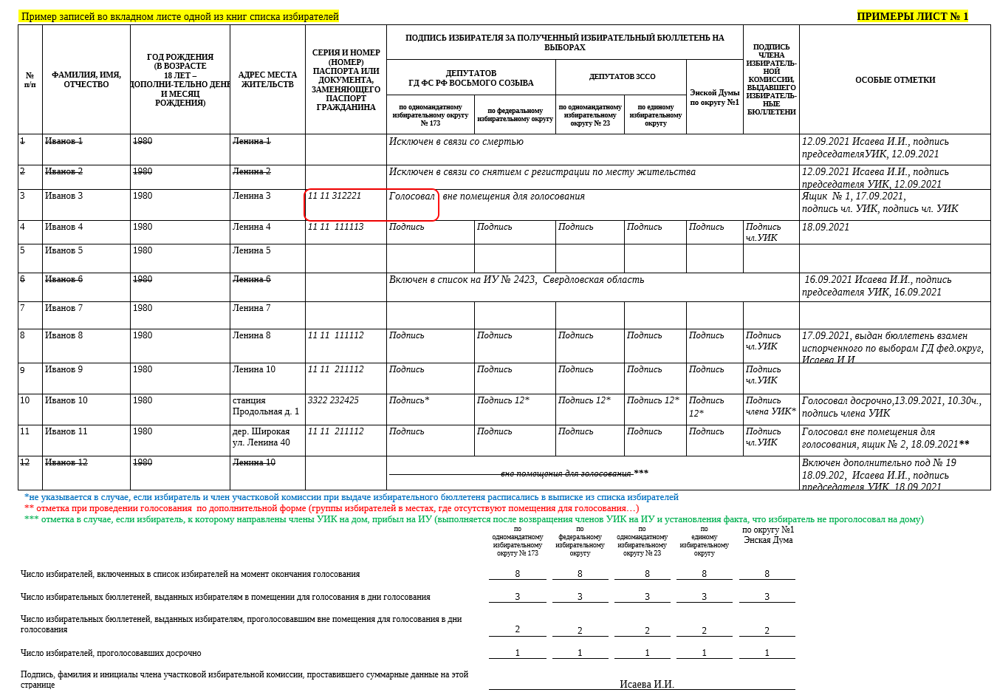

Slide 26

Подсчет на каждом листе

Slide 27
4.1.14. Перед непосредственным подсчетом голосов избирателей члены участковой комиссии указывают на каждой странице списка избирателей следующие суммарные данные по этой странице (отдельно по одномандатному избирательному округу и федеральному избирательному округу):
число избирателей, включенных в список избирателей на момент окончания голосования (без учета избирателей, исключенных из списка избирателей). При установлении по одномандатному избирательному округу числа избирателей, включенных в список избирателей на момент окончания голосования, не учитываются избиратели, получившие избирательные бюллетени для голосования только по федеральному избирательному округу;
число избирательных бюллетеней, выданных избирателям в помещении для голосования в дни голосования (устанавливается по общему числу подписей избирателей в списке избирателей);
число избирательных бюллетеней, выданных избирателям, проголосовавшим вне помещения для голосования в дни голосования (устанавливается по общему числу отметок «Голосовал вне помещения для голосования» в списке избирателей).

Slide 28
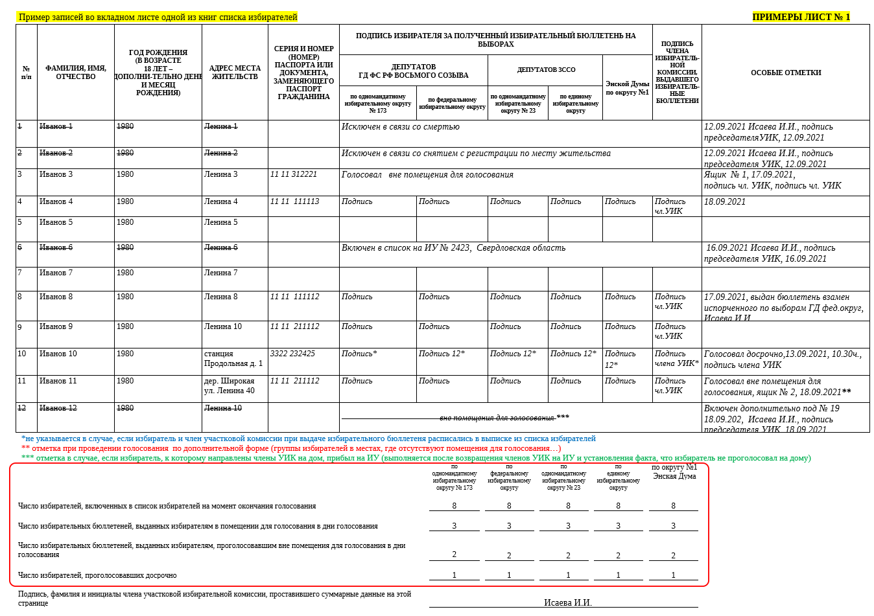

Slide 29
4.1.15. После внесения данных, указанных в пункте 4.1.14 Инструкции, каждая страница списка избирателей подписывается членом участковой комиссии с правом решающего голоса, внесшим эти данные, с указанием его фамилии и инициалов.

Slide 30
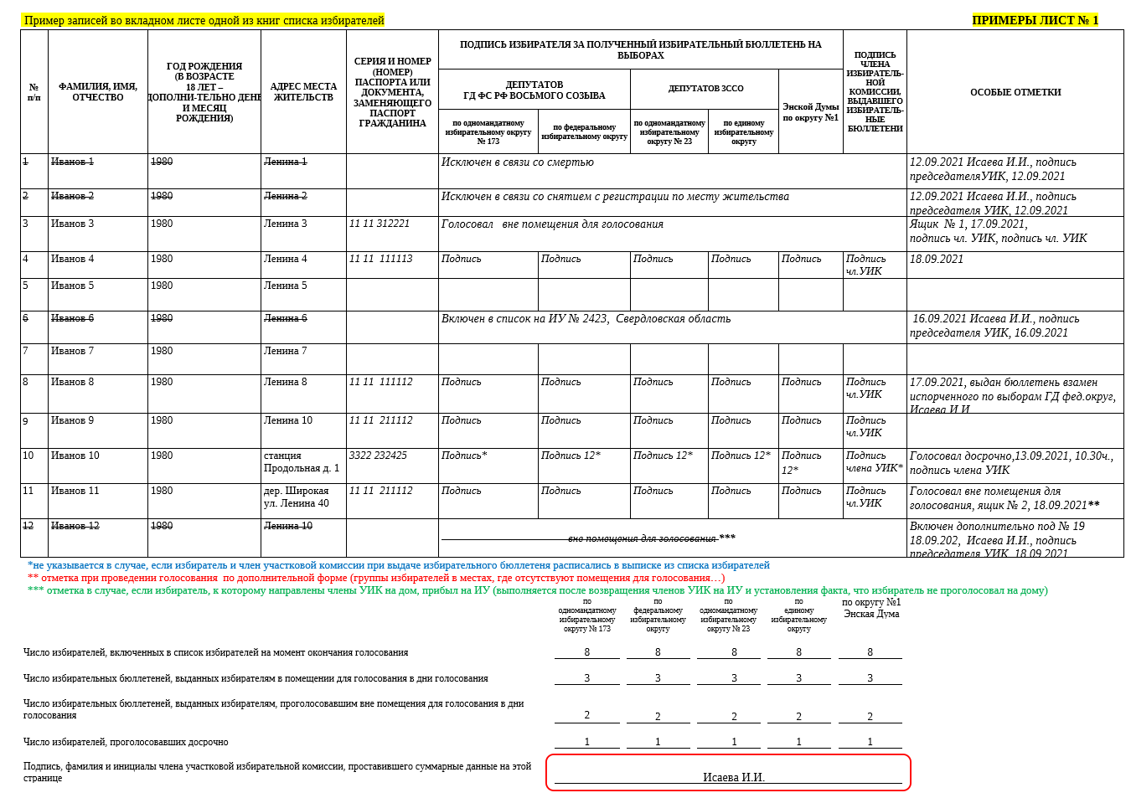

Slide 31


Книги «Мобильный избиратель»

Slide 32
В число избирателей по одномандатному избирательному округу включаются избиратели, включенные в список избирателей при его составлении и уточнении (дополнительно включенные в список избирателей), и не включаются избиратели, исключенные (вычеркнутые) из списка избирателей, и избиратели, включенные в список, но в отношении которых имеется отметка «Не получает» в соответствующей графе.

Slide 33
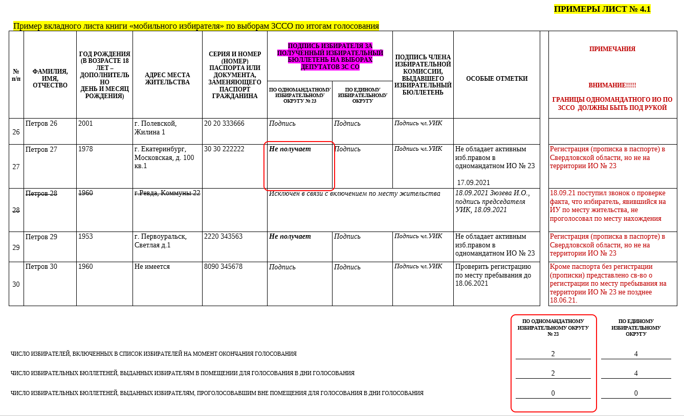

Slide 34
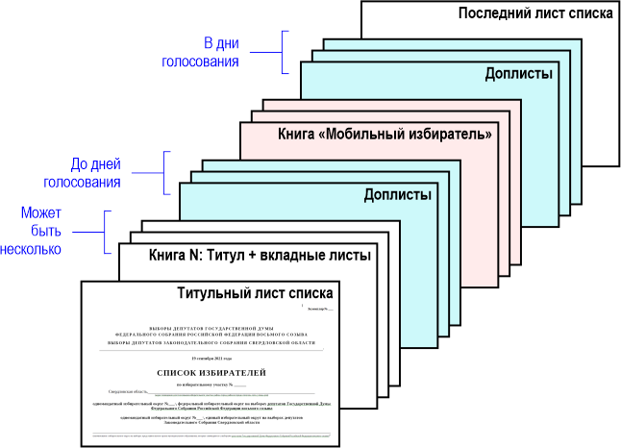
Общий состав книги

Slide 35
4.1.20. Список избирателей, все официальные документы уполномоченных органов, личные письменные заявления граждан, поступившие в участковые комиссии в период уточнения списков избирателей, копии решений участковой комиссии о включении (отказе во включении) избирателей в список избирателей дополнительно и об исключении из списков избирателей, а также иные документы, связанные со списком избирателей, помещаются в отдельный мешок или коробку, которые затем опечатываются и передаются в вышестоящие избирательные комиссии

Slide 36


Презентация подготовлена Ирбитской районной
территориальной избирательной комиссией
пгт.Пионерский, 2022 год

